Slide 1
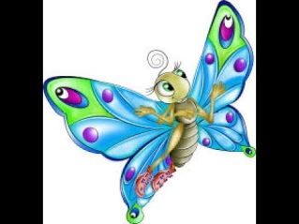
UNA MARIPOSA INFELIZ
La maestra ha presentado a los compañeros del aula, la nueva estudiante de la Escuela, ella es la joven mariposa, que por cierto asiste a su primer día de clase.
Ansiosa la mariposa, esperaba la llegada del recreo escolar, pues los demás animalitos habían comentado lo agradable que resultaba. Cuando llegó la tan esperada hora, la maestra se acercó a la joven mariposa diciendo: -lo primero en la vida es leer bien. Precisamente desde aquel instante la maestra grilla, tomó de su viejo anaquel, una vieja cartilla e inició, lo que ella llamaba primordial, "aprender a leer". Como la mariposa aún era joven, la tarea de aprender a leer se convirtió en momentos de temor y frustración. La mariposa observaba, como su maestra repetía infinidad de veces las mismas palabras de aquella cartilla. -Cueste lo que cueste, lo primordial es que aprendas a leer - decía una y otra vez la maestra.

Slide 2
UNA MARIPOSA INFELIZ
Al medio día, que salía los animalitos de la escuela a revolotear y saborear polen fresco, sorprendió la maestra a la mariposa diciendo: -te quedas en el aula mariposa- pero, maestra - replicó aquella mariposa. No hay disculpa que valga, lo importante es que tú leas como ninguno- dispuso la maestra.
La mariposa pasó el resto de su tarde y gran parte de la noche, en la tediosa labor que le impuso la maestra, hasta que el cansancio la venció y cayó profundamente dormida. No importa que duerma, lo importante es que ya lee, y lee como ninguno- pensó la maestra, mañana continuaré con la lección, dijo para si la maestra mientras guardaba en su viejo anaquel la vieja cartilla.

Slide 3
UNA MARIPOSA INFELIZ
Pero, al día siguiente, la mariposa amaneció muerta, pues su período de vida era tan sólo de un día. No tuvo la oportunidad de disfrutar las maravillas de su patio de recreo, ni ver la grandeza del color de la naturaleza, mucho menos la de conocer en su escuela la dinámica de la vida.

